Slide 1

TEAM 18
中国石油大学（华东）在线问卷调查系统
小组成员：
闻蔷 1608020123
费楚涵 1608020125
张森 1608020207

Slide 2
项目基本概述
1
目
录
项目建设情况
2
CONTENTS
项目成果展示
3
个人几点体会
4
Notes:
模板来自于 http://meihua.docer.com/

Slide 3

项目基本概述
1

Slide 4
系统开发背景
随着互联网技术的飞速发展,在线调查作为一种基于互联网平台的信息采集和处方式,越来越受到许多评估研究机构和媒介机构的关注与运用。
在高校,由于各种调查研究的需要,经常会有各种调查问卷,在传统模式下,不仅需要问卷印刷费用,而且需要大量的时间和精力进行发放和回收调查问卷,并且人工操作调查问卷随意性较大,容易产生遗漏等问题。基于互联网的问卷调查系统正好弥补了这些缺陷。
借助互联网,在线问卷调查系统具有低成本、高速度、跨越空间局限、丰富的表现形式、智能化及互动性等优点，提高调查效率和准确度，以达到更好的调查效果，是一个实用性很强的系统。

Slide 5
系统开发目的
给师生带来便利
灵活设计问卷
提高调查效率
及时统计调查结果
中国石油大学(华东)目前没有专门的学生问卷调查系统，不能形成问卷调查体系。
支持多种题型，如单选，多选，简答。
网上填写问卷可以更加广泛，快速的收集调查内容。
能对调查问卷的结果进行分析汇总,并使需求者能及时了解最新最及时的调查结果。

Slide 6
小组成员分工
张森
闻蔷
费楚涵
任务 | 前端index界面 | 列表界面 | 添加问卷界面 | 填写界面 | 返回结果界面 | 填写问卷界面 | 建立数据库 | 后端对数据表操作 | 前后端交互 | PPT、报告
闻蔷 |  | √ |  | √ |  |  | √ | √ |  | √
费楚涵 |  |  | √ |  | √ |  | √ | √ |  | √
张森 | √ |  |  |  |  | √ | √ | √ | √

Slide 7
项目建设情况
2

Slide 8
项目建设情况
前端
Html、css、js
软件 Sublime Text 3
后端
数据库
Spring框架、Java
软件 IntelliJ IDEA
Mysql和sqlyog

Slide 9
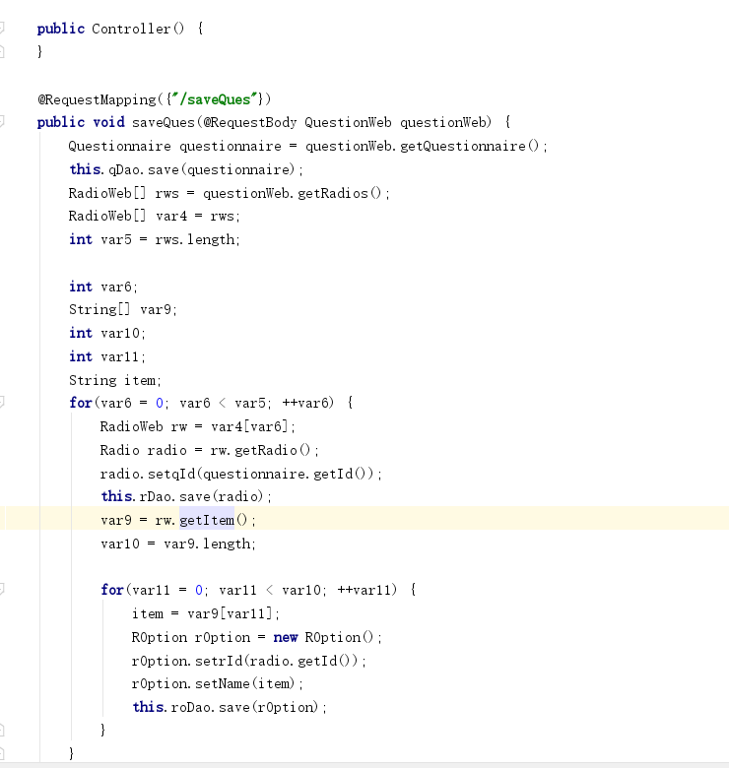
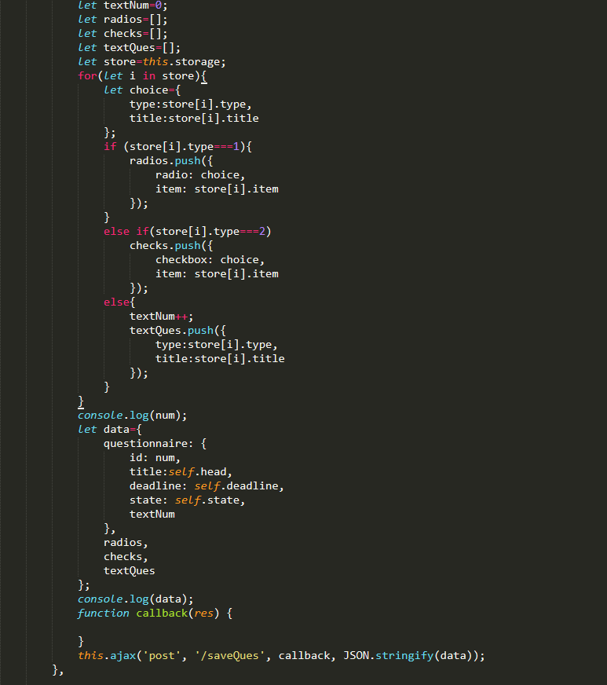
核心代码展示
前端部分代码示例
前端向后端传数据
后端部分代码示例
接收前端数据

Slide 10
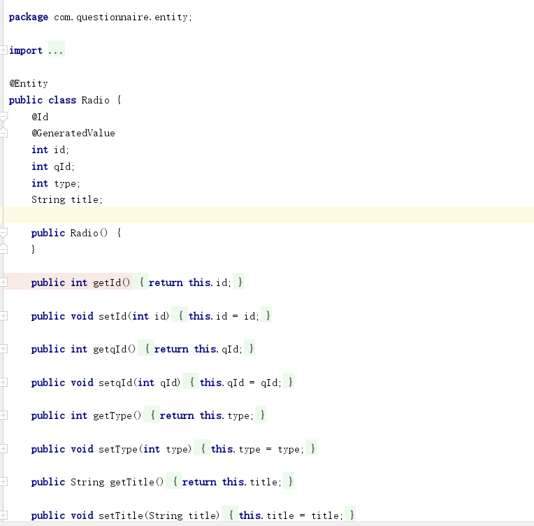
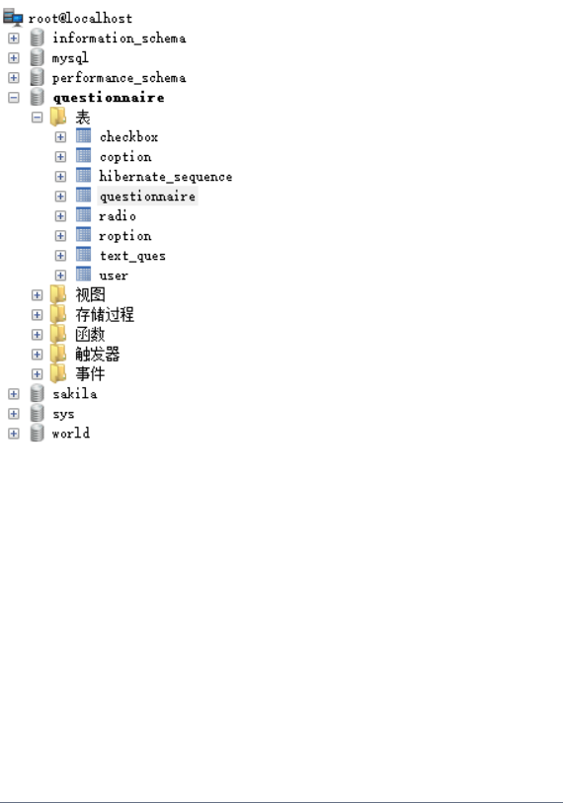
核心代码展示
数据库建表情况
后端对数据表的操作
（部分代码示例）

Slide 11
项目成果展示
3

Slide 12

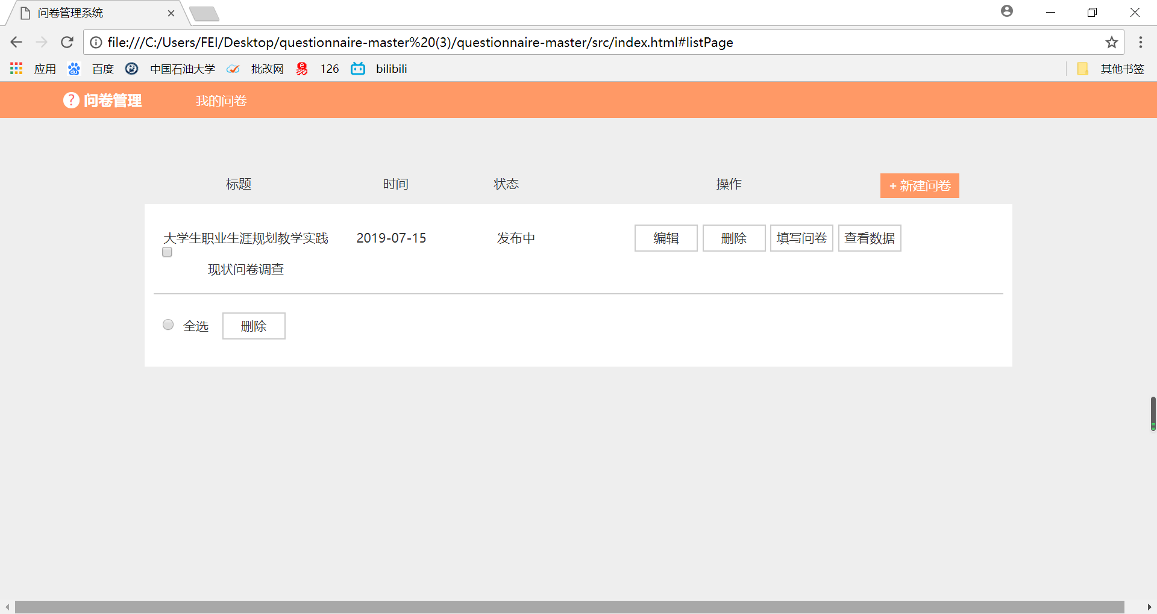
部分页面展示
列表界面
基本事件流：
查看问卷列表及其状态
添加问卷
已发布的问卷的编辑、删除
填写问卷、查看问卷数据
Notes:
模板来自于 http://meihua.docer.com/

Slide 13
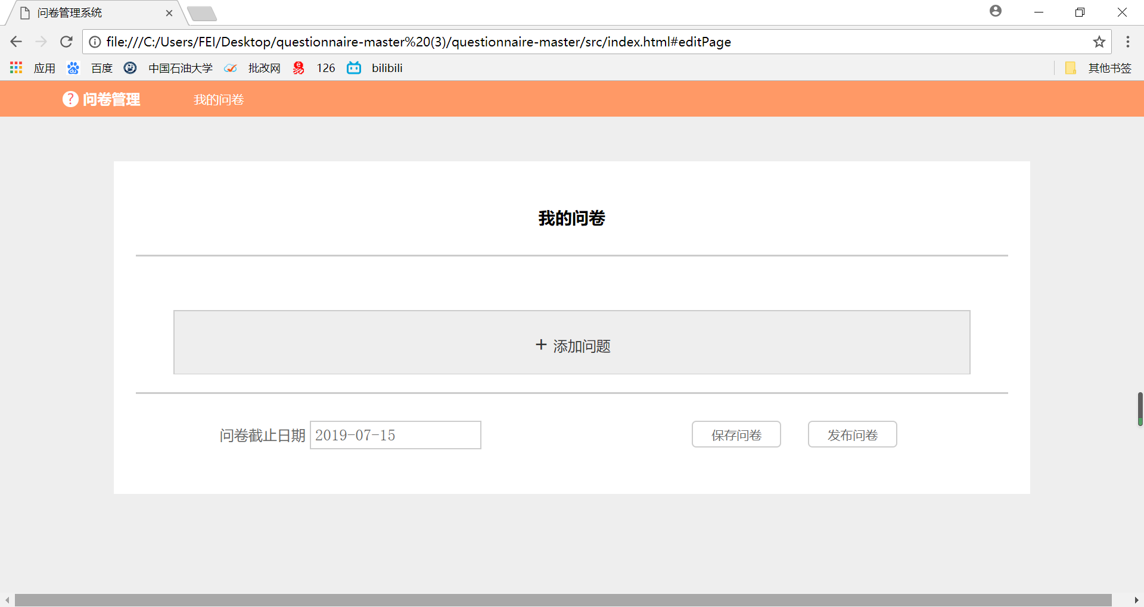
部分页面展示
新建问卷
基本事件流：
编辑问卷标题
添加题目
Notes:
模板来自于 http://meihua.docer.com/

Slide 14
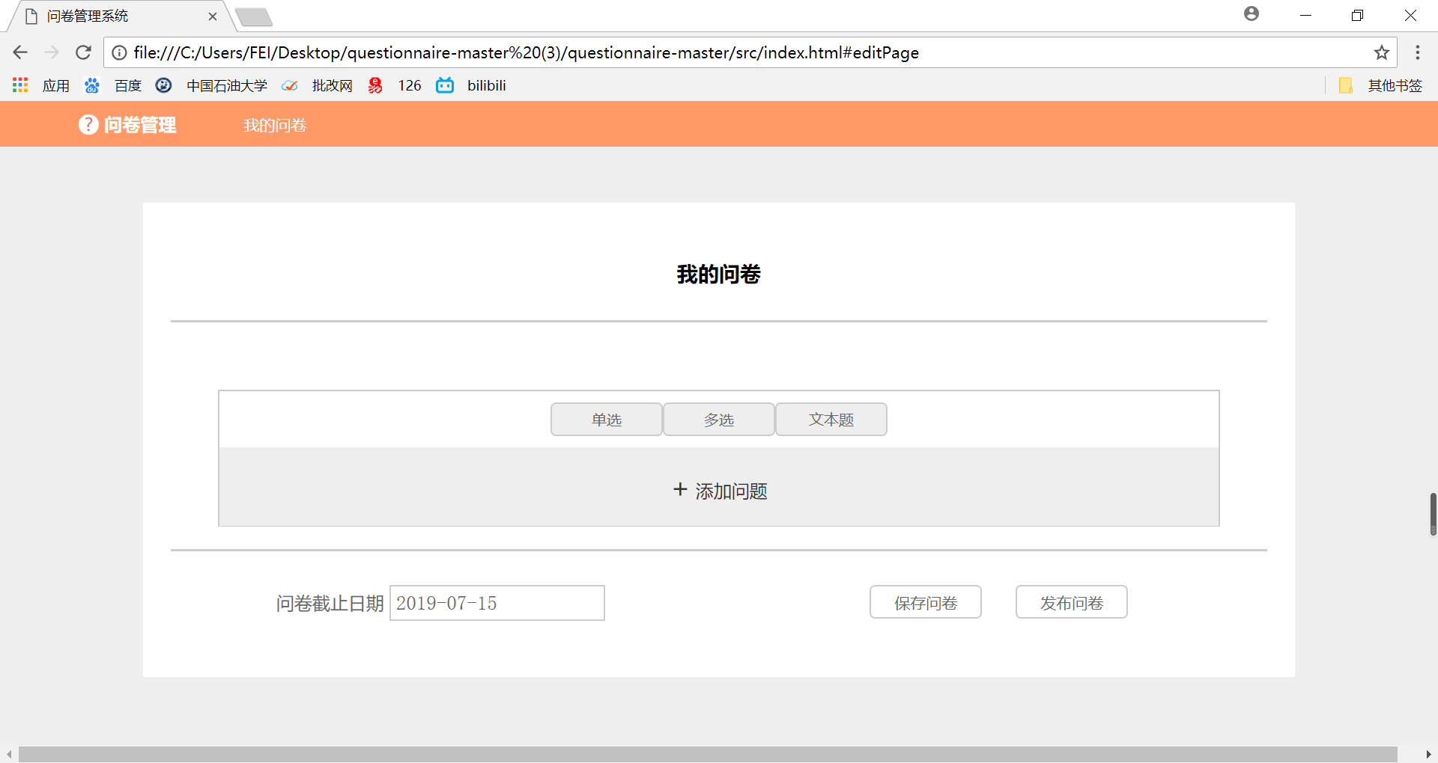
部分页面展示
添加题目
基本事件流：
选择题目类型（单选、多选或问答）
输入题目内容
单选、多选需要输入选项
保存问卷
发布问卷
Notes:
模板来自于 http://meihua.docer.com/

Slide 15
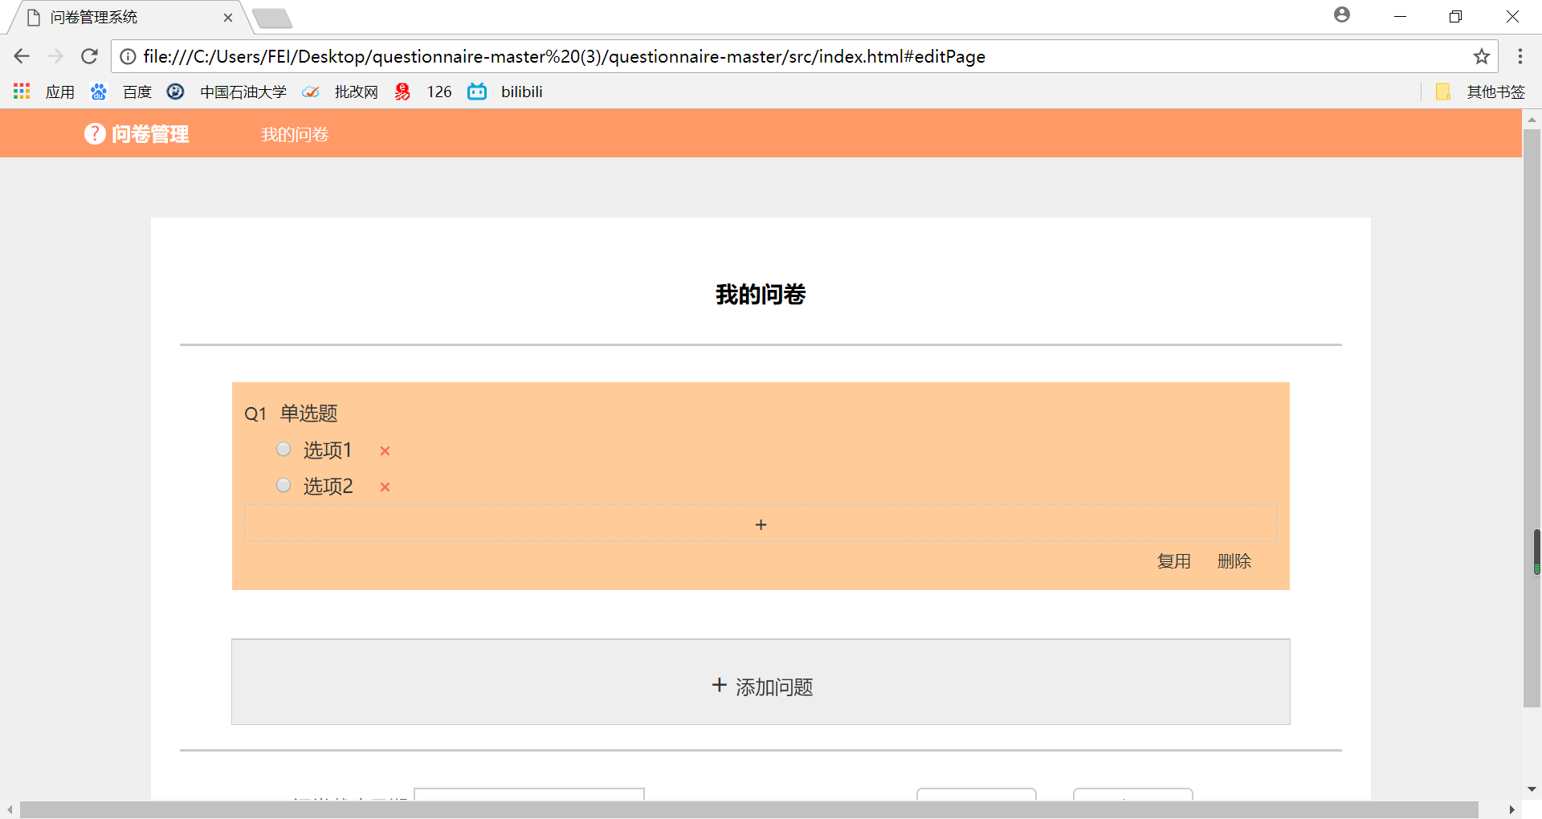
部分页面展示
添加单选题
基本事件流：
输入题干
输入选项
添加、删除选项
Notes:
模板来自于 http://meihua.docer.com/

Slide 16
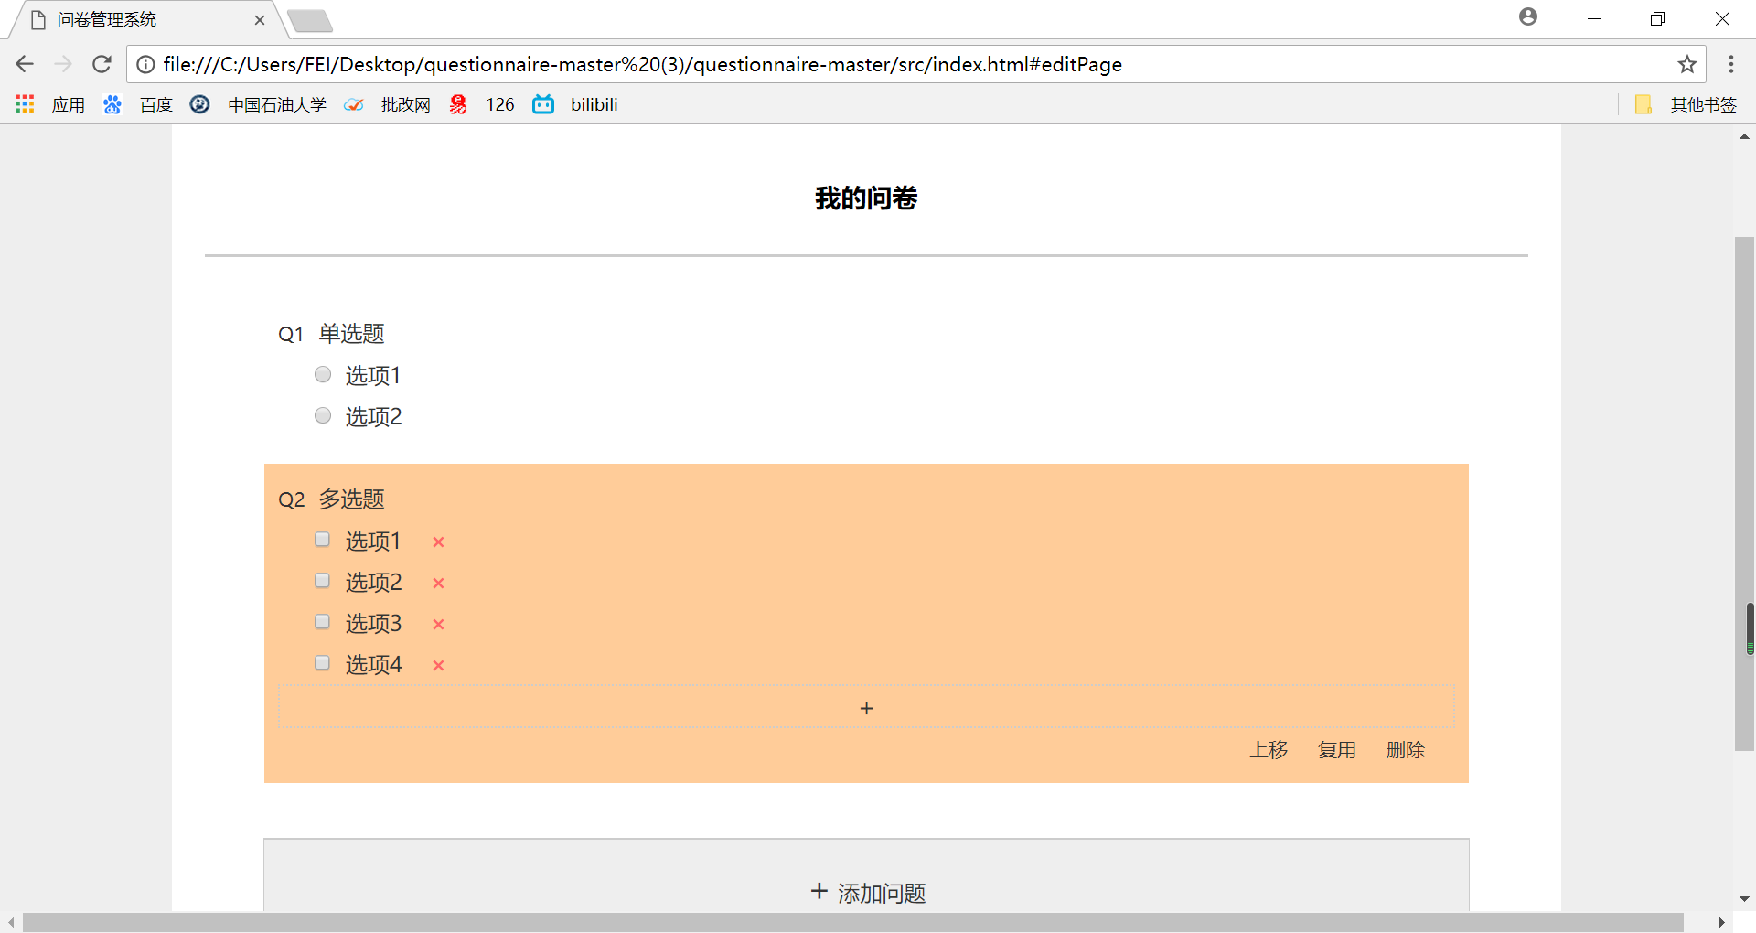
部分页面展示
添加多选题
基本事件流：
输入题干
输入选项
添加、删除选项
Notes:
模板来自于 http://meihua.docer.com/

Slide 17
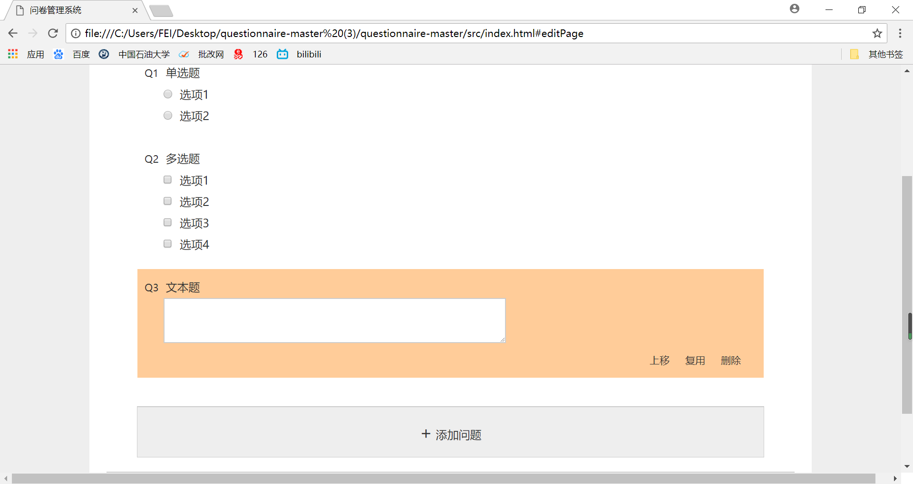
部分页面展示
添加文本题
基本事件流：
输入题干
Notes:
模板来自于 http://meihua.docer.com/

Slide 18
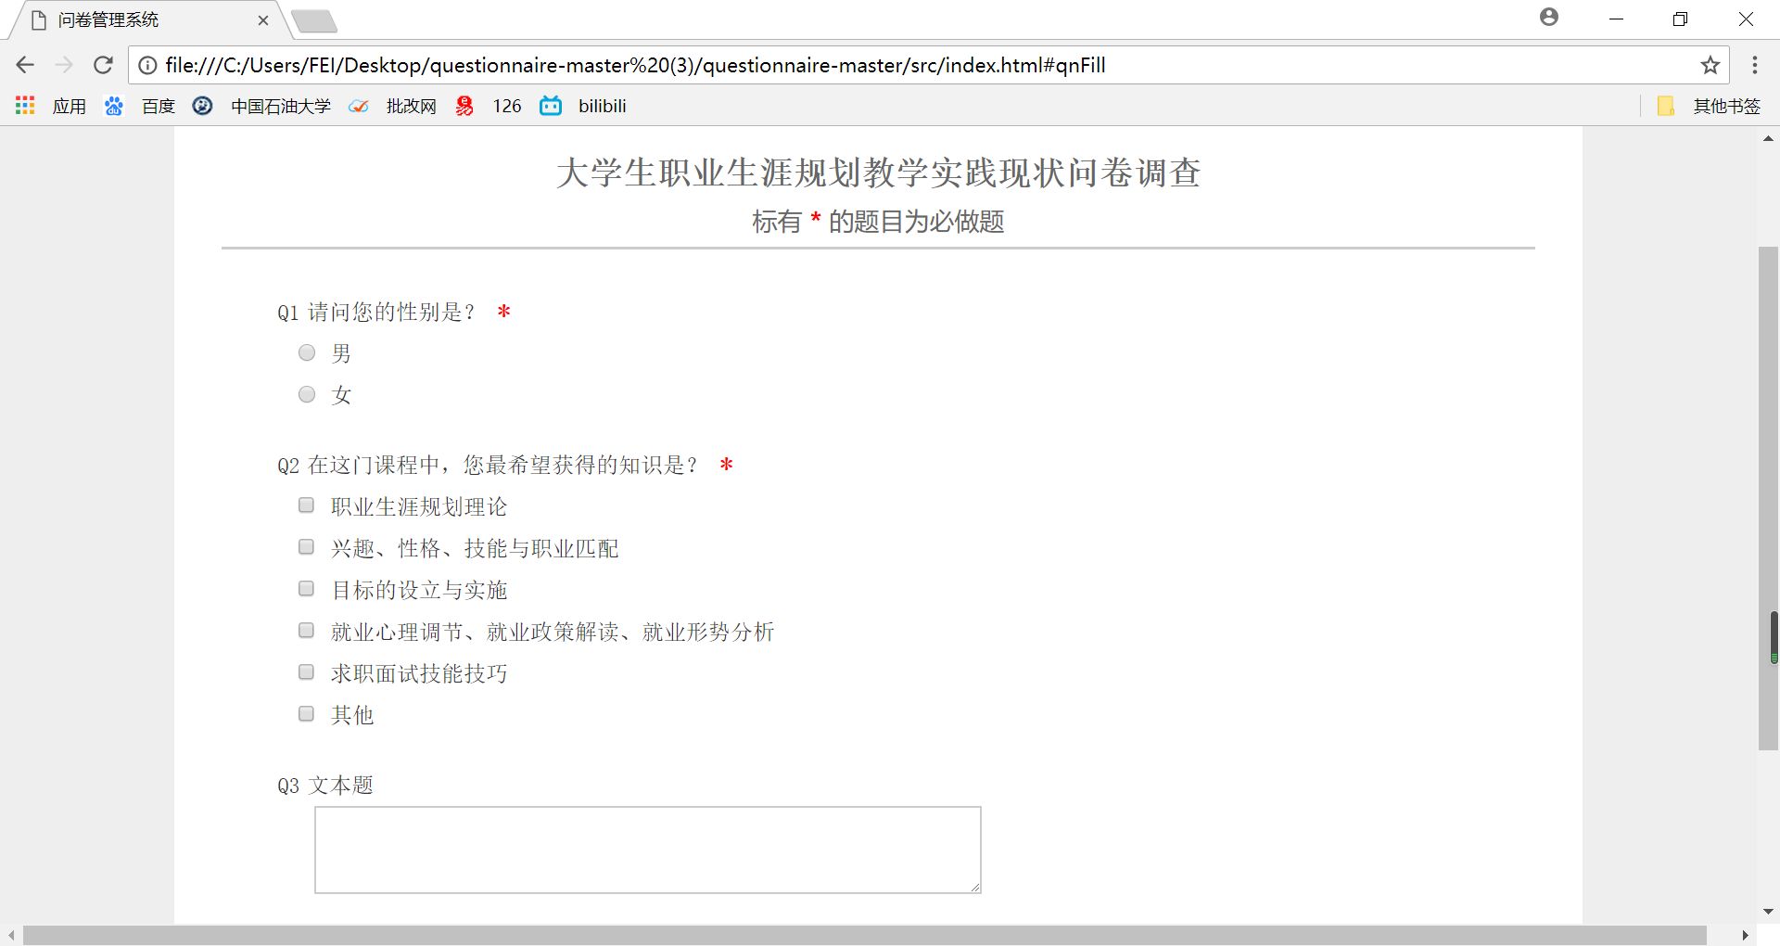
部分页面展示
问卷填写界面
基本事件流：
问卷填写
问卷提交
Notes:
模板来自于 http://meihua.docer.com/

Slide 19
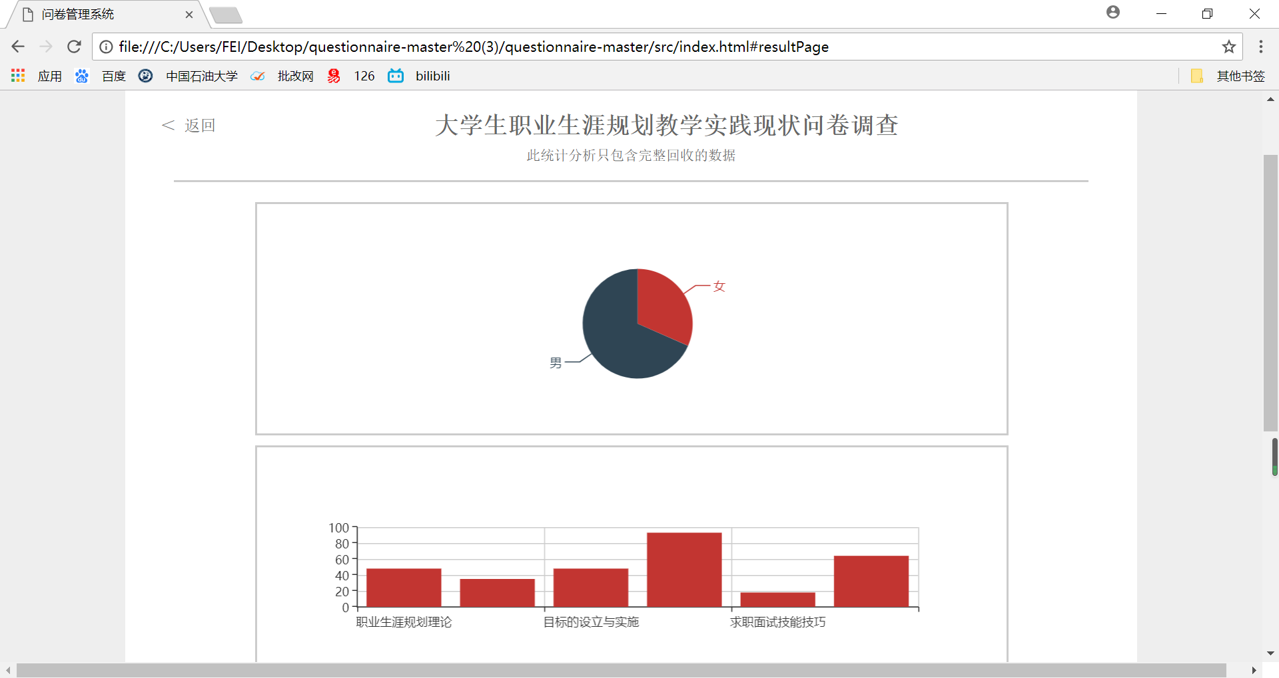
部分页面展示
统计页面
基本事件流：
查看问卷填写情况，
对应每个选项所占百分比（单选、多选）或具体回答（问答）
Notes:
模板来自于 http://meihua.docer.com/

Slide 20
动态系统展示
操作展示环节
张森同学
Notes:
模板来自于 http://meihua.docer.com/

Slide 21
小组成员体会
4

Slide 22
成员体会
高度的团队意识
学习是终生的
项目开发需要紧密的团队协作，任何一个人的进度缓慢都会影响整体的进度，团体智慧最重要
不论在哪个领域，知识都是无穷尽的，不骄不躁，一步一个脚印才能走的更远
理论联系实际
成就感
书本上理论在实践过程中往往会眼高手低，知识不仅仅是书本上的，更多的是应用于实践，踏踏实实做事，认真学习技术才是硬道理！
遇到困难，再去想办法解决它的过程是一件痛苦的过程，但在不断地努力之后终于成功的瞬间是一件非常有成就感的事情。

Slide 23
2019
THANK YOU
感谢您的聆听

